Slide 1
Samfundets Hjemmeside
- Og Tilpasningen til den digitale tidsalder

Slide 2
Personalhistorisk Tidsskrift
138 årgange ca. 450 udgivelser ca. 37.000 sider

Slide 3
Personalhistorisk tidsskrift Online
Samfundets hjemmeside – genealogi.dk
Det Kongelige Bibliotek – tidskrift.dk
Slægtsforskernes Bibliotek – bibliotek.dis-danmark.dk
Archive.org - Google Books

Slide 4
digitale medier
Nyhedsbrev
Rigsarkivets arrangementskalender
YouTube vejledningsvideoer
Facebook

Slide 5
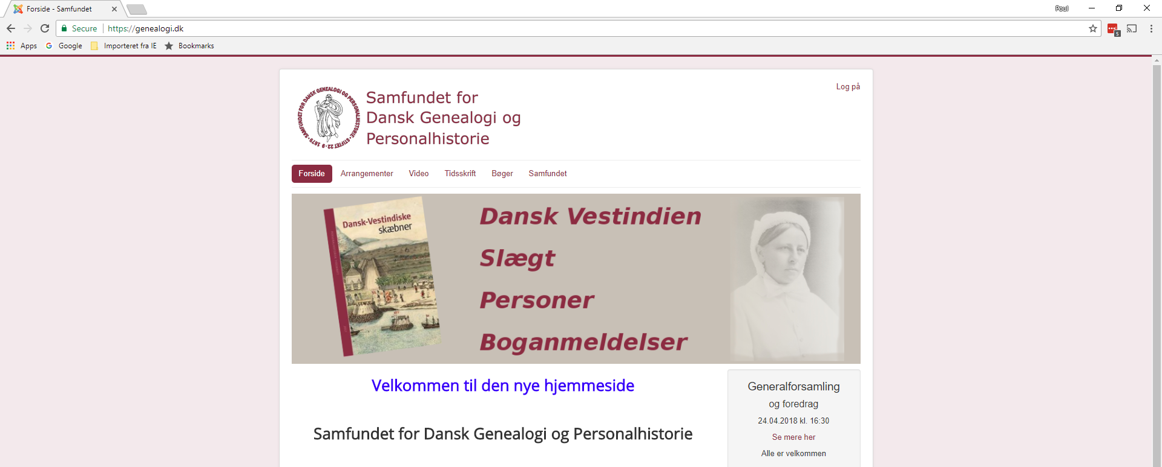
Samfundets nye hjemmeside

